Slide 1

Vue技术内幕之数组双向绑定
营销平台前端组
2019年04月20日
Notes:
大家好，我是来自营销平台前端组的李冬冬，今天我给大家分享的主题是Vue技术内幕之数组的双向绑定。

Slide 2
目录
简述Vue双向绑定原理
探索数组双向绑定实现及其特殊性
Notes:
首先我们会回顾一下vue双向绑定原理，之后再去讲解对于数组的特殊处理。

Slide 3
简述Vue双向绑定原理
实例演示与图解
Svue
Observer
Dep
Watcher
Compile

Slide 4
实例演示
双向绑定演示

Slide 5
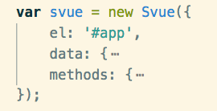
图解
Compile
Watcher
vue
data
render
update
Observer
proxy
Getter
Collect dep
Dep
Setter
Notify
Notes:
当你把一个普通的 JavaScript 对象传入 Vue 实例作为 data 选项，Vue 将遍历此对象所有的属性，并使用 Object.defineProperty 把这些属性全部转为 getter/setter。
这些 getter/setter 对用户来说是不可见的，但是在内部它们让 Vue 能够追踪依赖，在属性被访问和修改时通知变更。
每个组件实例都对应一个 watcher 实例，它会在组件渲染的过程中把“接触”过的数据属性记录为依赖。之后当依赖项的 setter 触发时，会通知 watcher，从而使它关联的组件重新渲染。

Slide 6
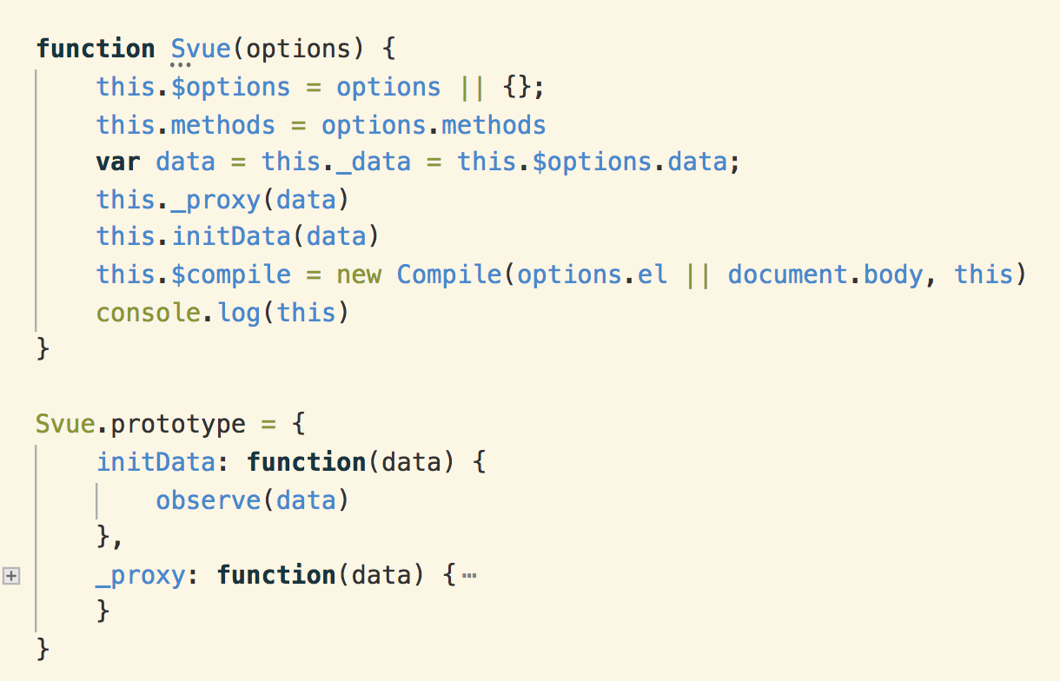
Svue
Svue出生地
Notes:
1. 将options、methods属性存在this即Svue下面
2.使用_proxy函数将this._data.***代理到this.***
3.调用initData函数，调用observe方法，使数据可被观察
4.调用Compile渲染节点。

Slide 7
Svue
Svue出生地
https://github.com/MarphyDemon/svue
Notes:
1. 将options、methods属性存在this即Svue下面
2.使用_proxy函数将this._data.***代理到this.***
3.调用initData函数，调用observe方法，使数据可被观察
4.调用Compile渲染节点。

Slide 8
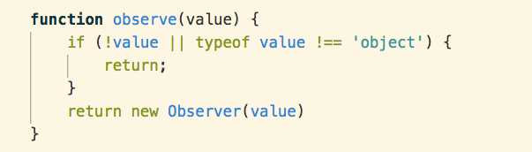
Observer
observe工厂函数
Notes:
判断参数如果是null等，或者不是一个对象。直接return，否则进入Observer构造函数。

Slide 9
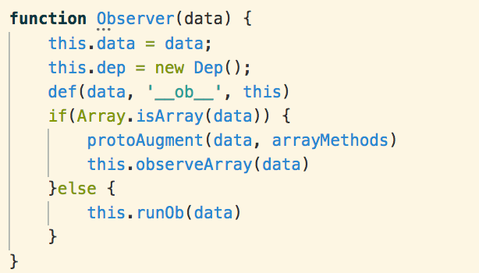
Observer
observe工厂函数
Observer：将数据对象转换成响应式数据

Slide 10
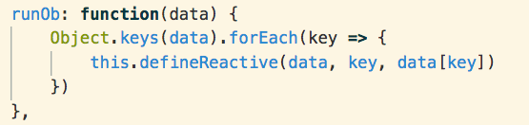
Observer
observe工厂函数
Observer：将数据对象转换成响应式数据

Slide 11
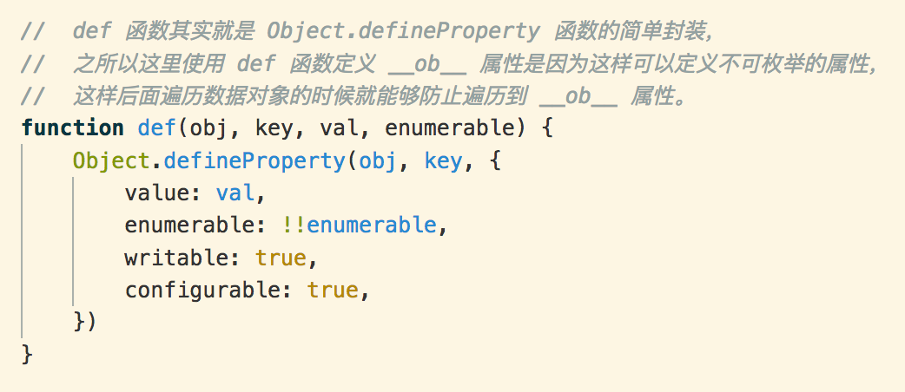
Observer
observe工厂函数
Observer：将数据对象转换成响应式数据

Slide 12
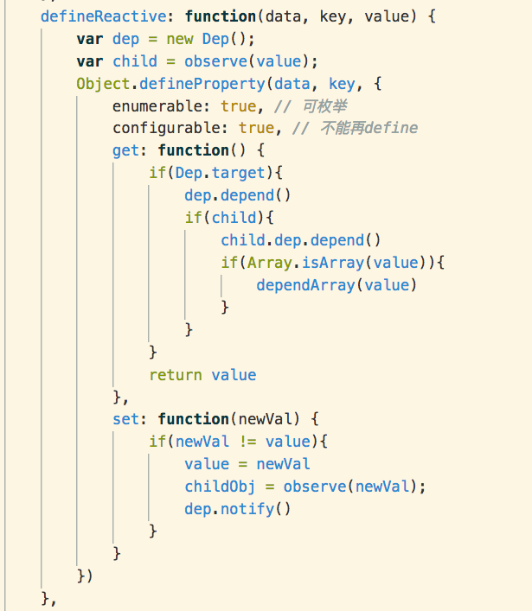
Observer
双向绑定实现核心：
1. 循环数据
2. defineReact方法
3.调用observe方法
4. 在get中主要做了两件事，(1)收集依赖,（2）正确返回值。
5.在set中设置新值，触发更新。
Notes:
双向绑定实现核心：
1. 循环数据，调用defineReactive方法。
2. defineReact方法，首先实例化一个Dep，在访问器属性的get和set属性中，都通过闭包的方式引用了前面的dep，这个样每一个数据字段都通过闭包引用着属于自己的dep。
3.调用observe方法，判断他的子属性是否为一个对象，进行深度遍历绑定。
4. 在get中主要做了两件事，(1)收集依赖,（2）正确返回值。Dep.target即所要收集的依赖（观察者）。set类似，设置正确值，触发依赖更新。

Slide 13
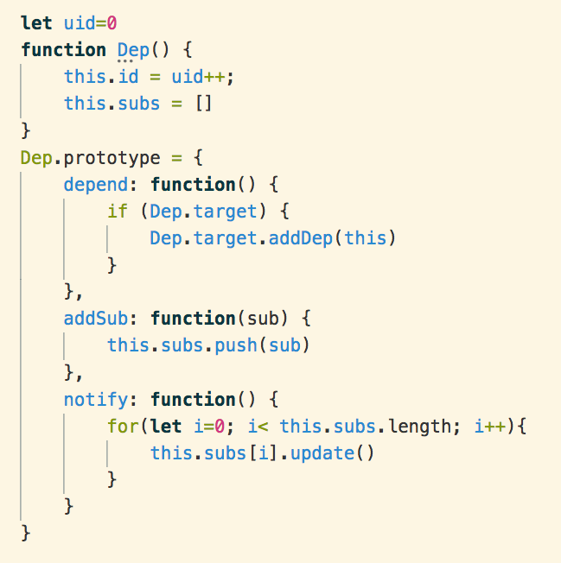
Dep
Dep：订阅者Watcher对应的数据依赖
Notes:
Dep： 订阅者Watcher对应的数据依赖。id：每个Dep唯一的id，subs存放依赖。
addsub: 向subs添加依赖。
depend: 设置某个Watcher的依赖,通过Dep.target判断是否经过Watcher调用。
notify: 调用所有的watcher的update函数，更新视图。
addDep: Watcher时介绍。

Slide 14
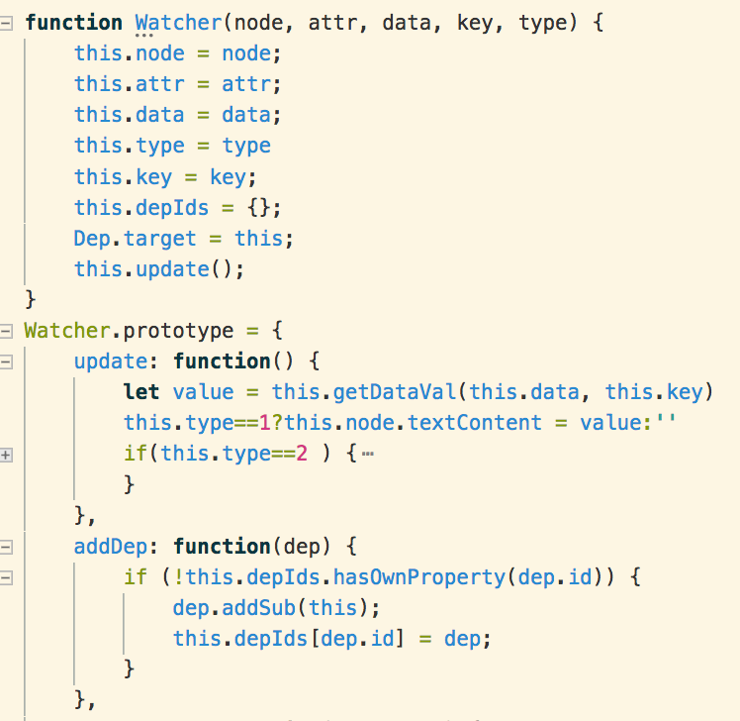
Watcher
Notes:
Watcher：
订阅者Watcher，接受五个参数，node节点，属性，数据data，属性名key，节点类型。
声明depIds，用于存放depId，将this即观察者赋给全局属性Dep.target。然后执行update函数，update函数通过中调用getDataVal时，会使用forEach函数，从而间接Observer下的get函数，判断Dep.target，然后调用Dep中depend函数，后触发addDep函数。
根据dep.id是否存在与depIds里，判断是否为一个新的属性，如果是将当前Watcher添加dep，保存depid。否则不需要将当前Watcher保存dep。

Slide 15
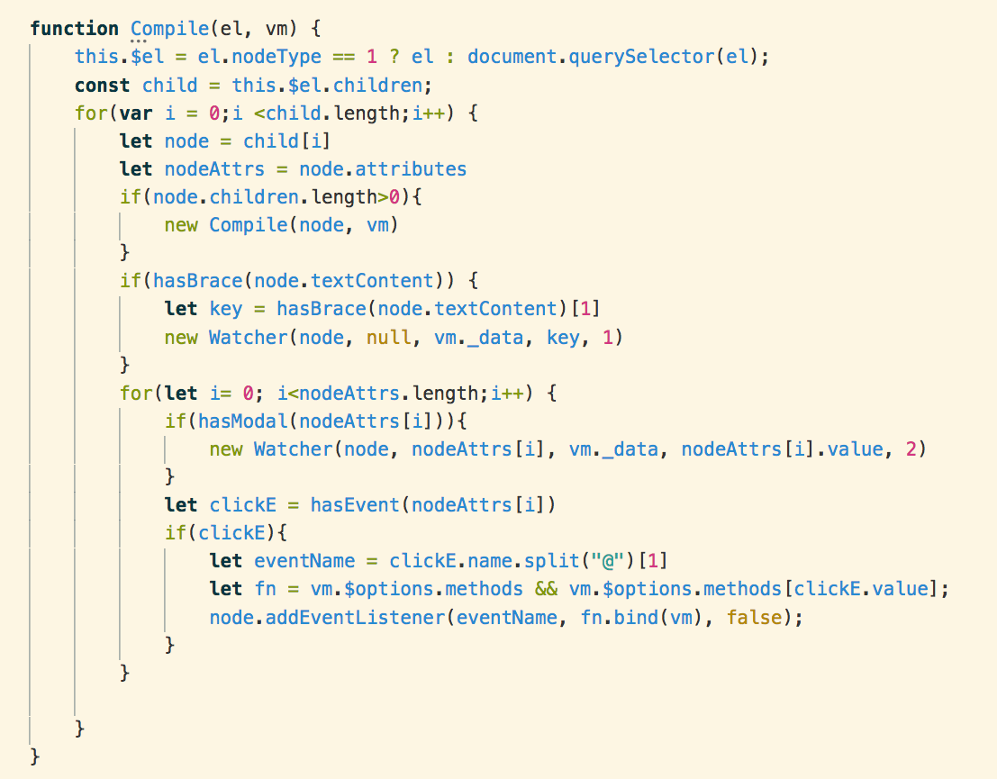
Compile

Slide 16
探索数组双向绑定原理及其特殊性
数组双向绑定演示
数组拦截思路
数组方法重写
数组方法拦截
数组的特殊性

Slide 17
数组双向绑定实例
Svue双向绑定演示
Vue双向绑定演示

Slide 18
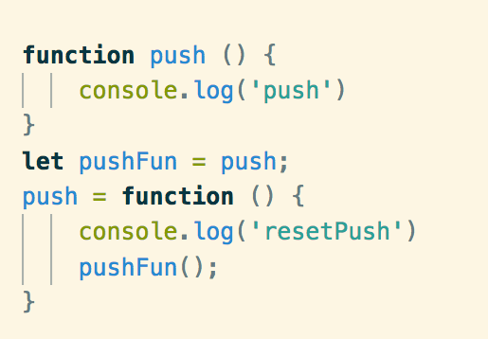
数组拦截思路

Slide 19
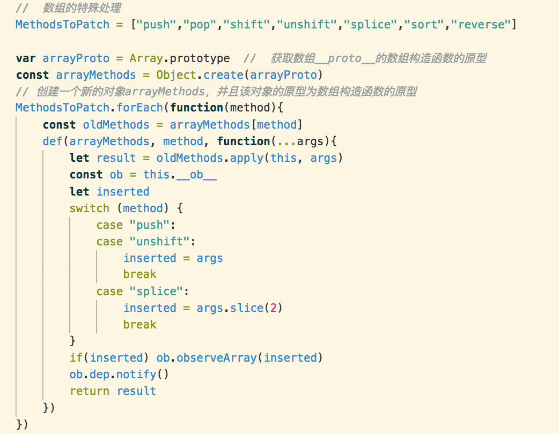
数组变异方法重写

Slide 20
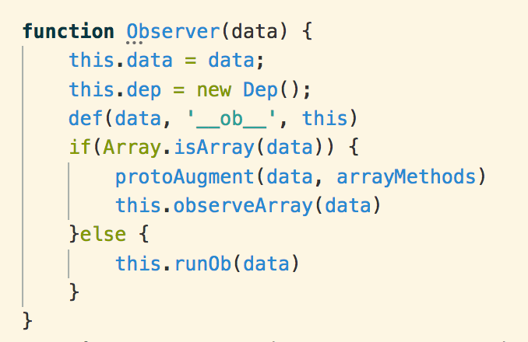
数组方法拦截

Slide 21
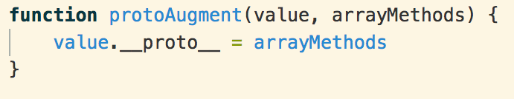
数组方法拦截

Slide 22
数组方法拦截

Slide 23
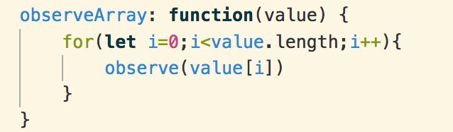
数组方法拦截

Slide 24
数组方法拦截

Slide 25
数组方法拦截

Slide 26
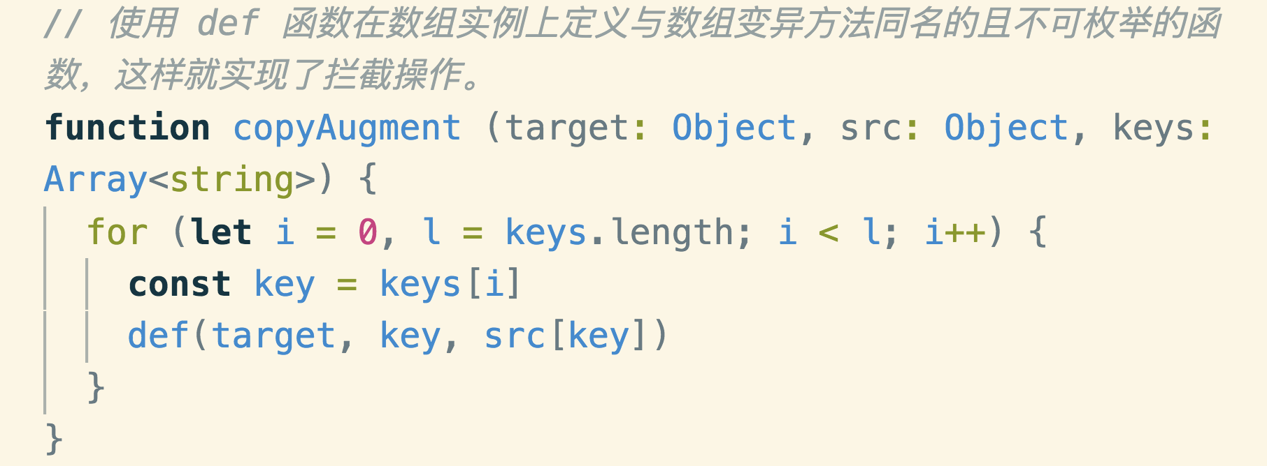
数组方法拦截

Slide 27
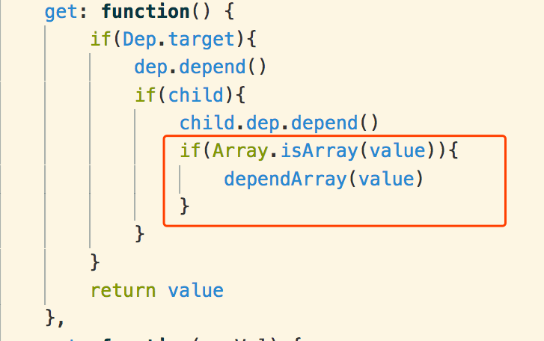
数组的特殊性

Slide 28
数组的特殊性

Slide 29
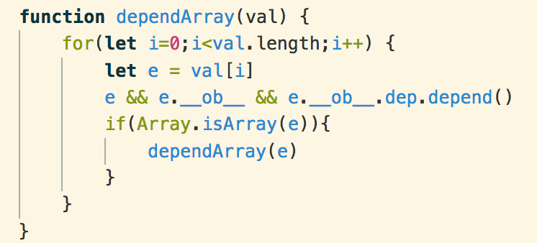
数组的特殊性
Notes:
当被读取的数据对象的属性值是数组时，会调用 dependArray 函数，该函数将通过 for 循环遍历数组，并取得数组每一个元素的值，如果该元素的值拥有 __ob__ 对象和 __ob__.dep 对象，那说明该元素也是一个对象或数组，此时只需要手动执行 __ob__.dep.depend() 即可达到收集依赖的目的。同时如果发现数组的元素仍然是一个数组，那么需要递归调用 dependArray 继续收集依赖。

